Slide 1
Analiza i implementacja wielowarstwowego uwierzytelnienia z wykorzystaniem specyfikacji FIDO2
Promotor:
dr. inż. Jacek Majewski
Wykonał:
Adam Szreiber, 121515

Slide 2
Cel pracy
Implementacja wielowarstwowego uwierzytelnienia z wykorzystaniem specyfikacji FIDO 2 oraz analiza działania w serwisie usług poczty elektronicznej.
Badanie przepływu informacji pomiędzy klientem a serwerem z uwzględnieniem wszystkich warstw modelu odniesienia łączonych systemów otwartych.
Ocena efektywności proponowanego rozwiązania w zakresie jego zdolności do przeciwdziałania atakom phishingowym.

Slide 3
Serwis ShildMail
Aplikacja napisana w języku Python z użyciem frameworka Django.
Jest to centralny komponent ekosystemu ShildMail, odpowiedzialny za bezpieczne przetwarzanie wiadomości e-mail. Zapewnia użytkownikowi wygodny interfejs do wysyłania (we współpracy z Postfix) oraz odbierania poczty (przy użyciu Dovecot).
Aplikacja implementuje dwuetapowe uwierzytelnianie, które składa się z tradycyjnego loginu i hasła oraz standardu FIDO2 w roli drugiego składnika potwierdzającego tożsamość użytkownika.
Kluczowe funkcjonalności:
Rejestracja nowych kont oraz kluczy bezpieczeństwa
Dwuetapowe uwierzytelnianie
Zarządzanie pocztą e-mail: odbieranie i wysyłanie wiadomości
Dodawanie zapasowych kluczy bezpieczeństwa

Slide 4
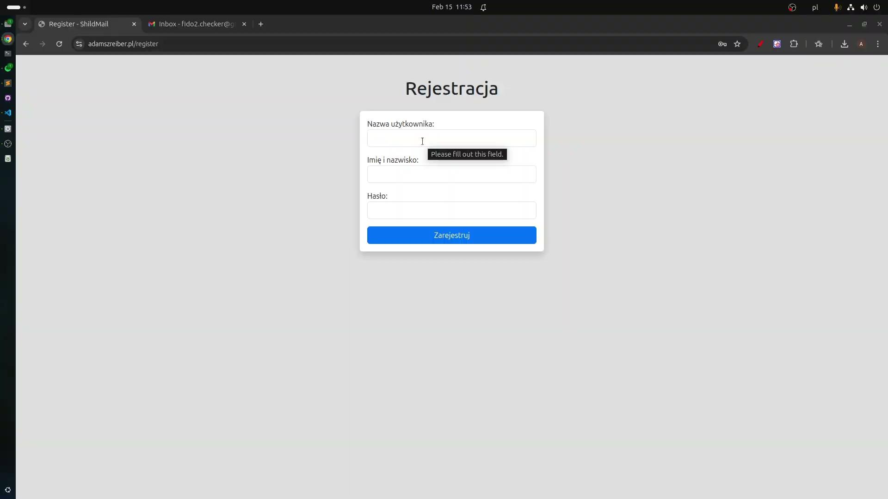
Prezentacja środowiska badawczego

Slide 5
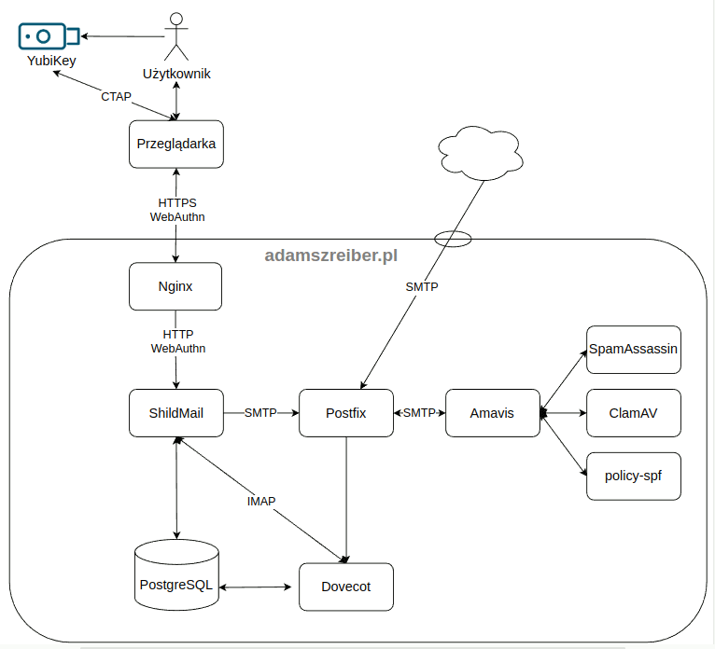
Odebranie nowej wiadomości

Slide 6
Przekazanie wiadomości do skanowania

Slide 7

Skierowanie wiadomości do systemów skanujących

Slide 8
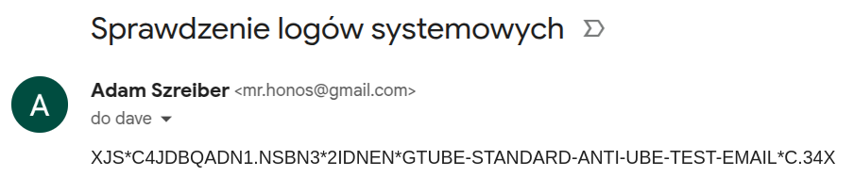
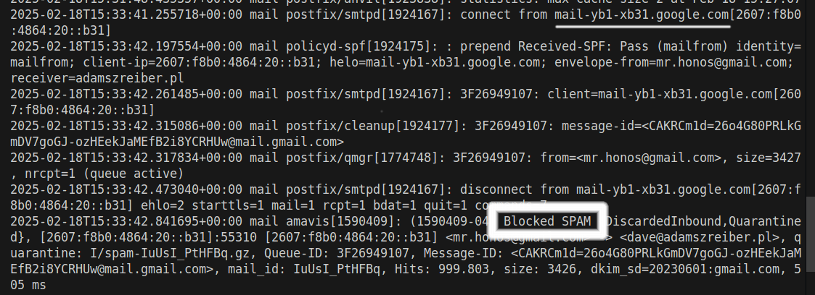
Weryfikacja działania SpamAssassin

Slide 9
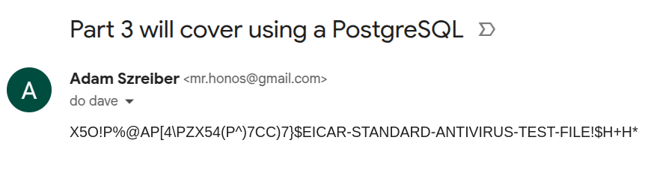
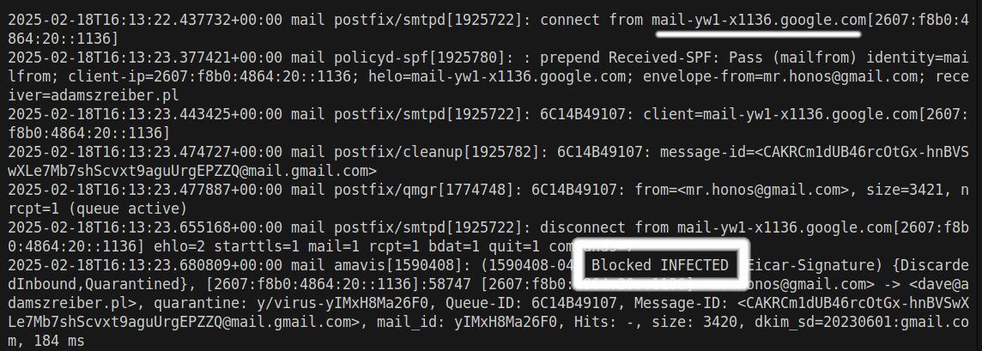
Weryfikacja skanowania antywirusowego ClamAV

Slide 10
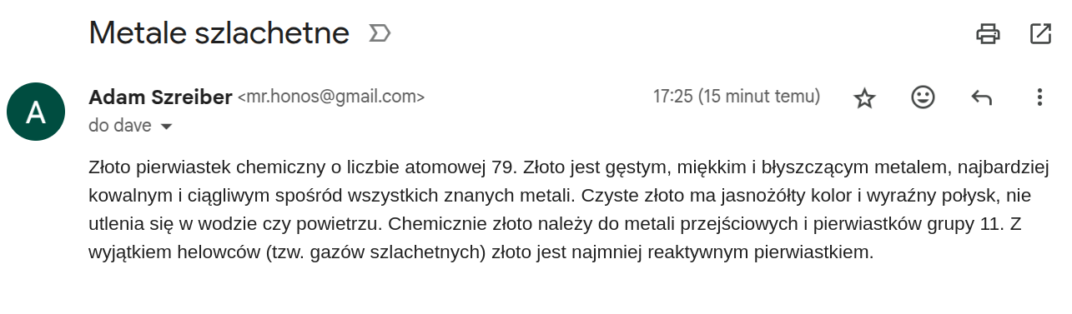
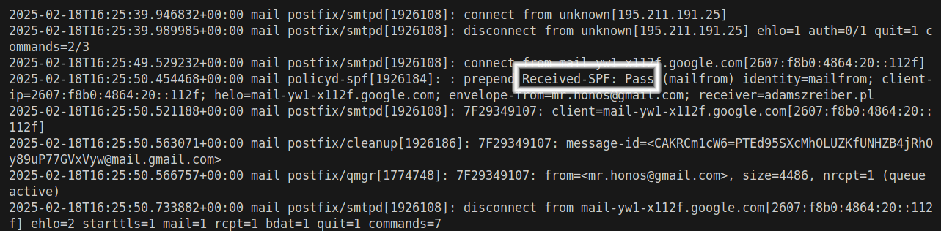
Weryfikacja działania polityk SPF

Slide 11

Amavis decyduje o dalszym przetwarzaniu wiadomości

Slide 12
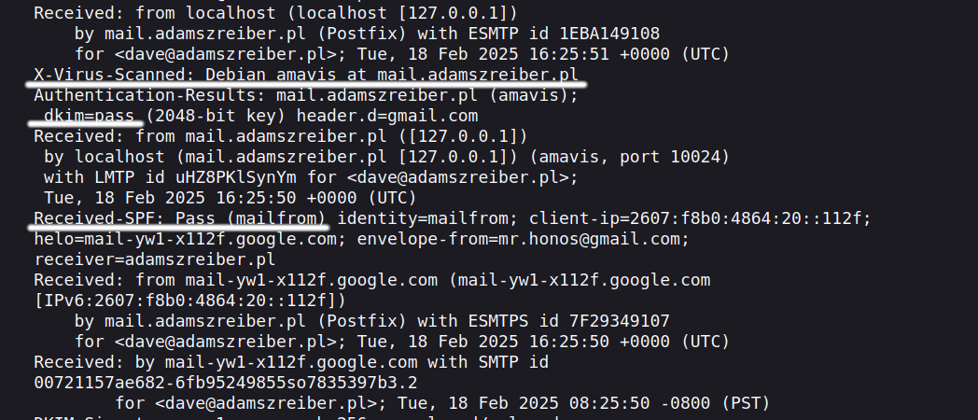
Nagłówki dodane w wyniku skanowania

Slide 13
Odesłanie wiadomości do serwera pocztowego odbywa się za pośrednictwem portu “submission”

Slide 14

Dostarczenie mail do skrzynki pocztowej

Slide 15
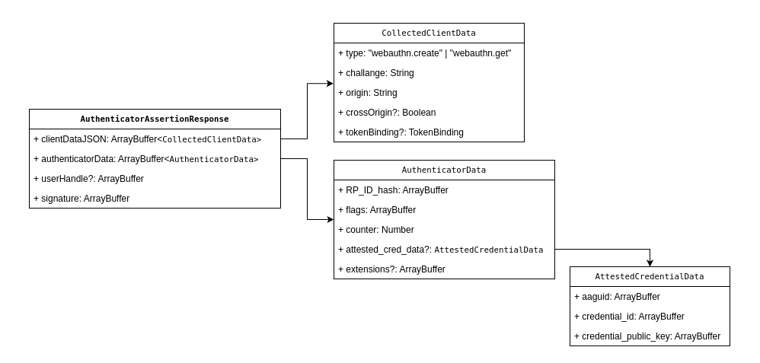
Uwierzytelnianie

Slide 16
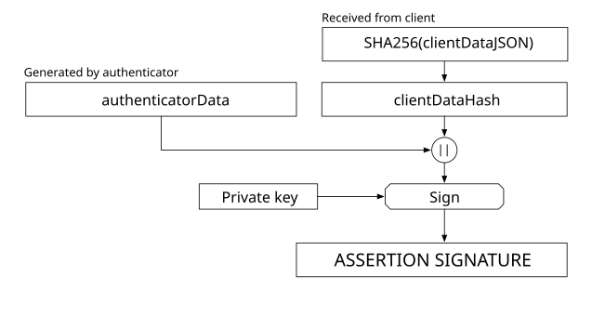
Potwierdzenie pochodzenia danych
Jeżeli podpis zostanie zweryfikowany kluczem publicznym, mamy pewność, że dane pochodzą od właściciela klucza prywatnego.

Slide 17
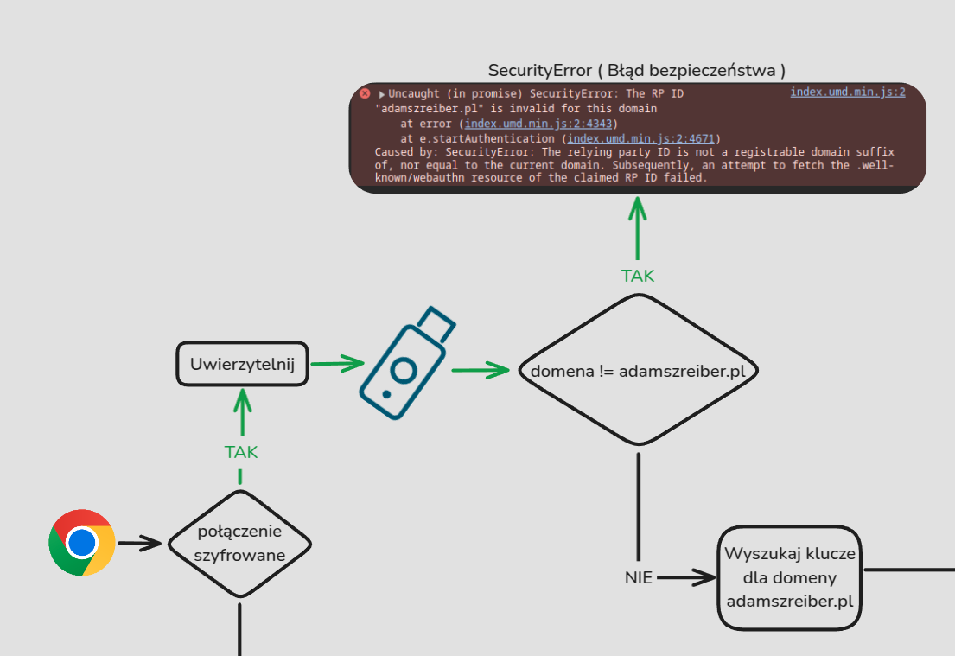
Ochrona przed phishingiem
Proces logowania na domenie phishingowej.

Slide 18
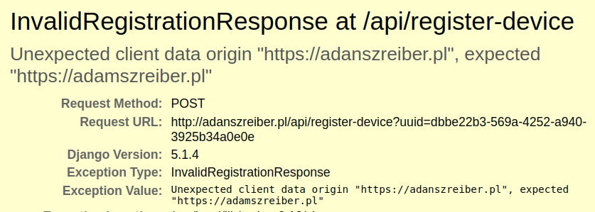
Ochrona przed atakiem Man in the middle
Podczas rejestracji atakujący dokonał zmiany origin

Slide 19
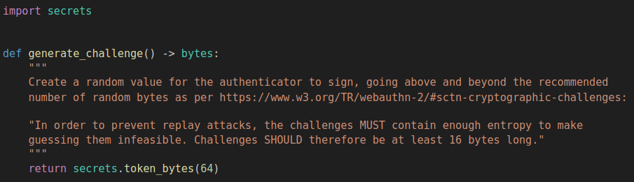
Ochrona przed Reply Attack
Każde wyzwanie stanowi niepowtarzalny, jednorazowy ciąg znaków

Slide 20

Ochrona przed atakami Brute Force
Odgadnięcie klucza prywatnego jest praktycznie niemożliwe

Slide 21
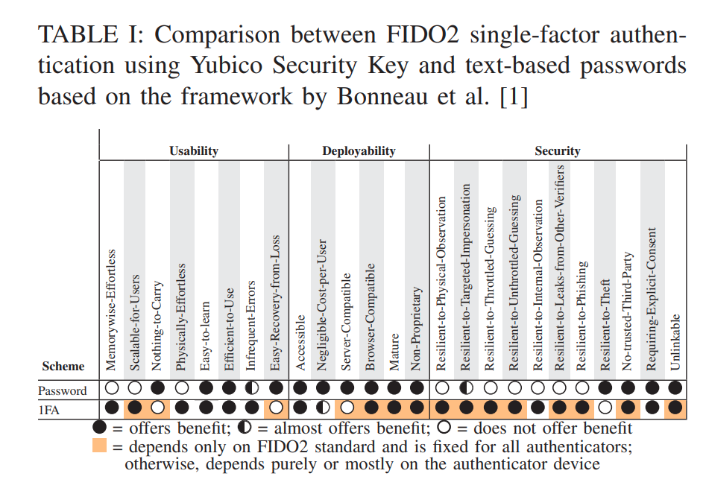
Wnioski końcowe
Zaproponowanie połączenie autentyfikacja opartej na sekrecie wraz z specyfikacją FIDO2 jest komplementarne
[1] J. Lang, A. Czeskis, D. Balfanz, M. Schilder, S. Srinivas “Security Keys: Practical Cryptographic Second Factors for the Modern Web”, 2012

Slide 22
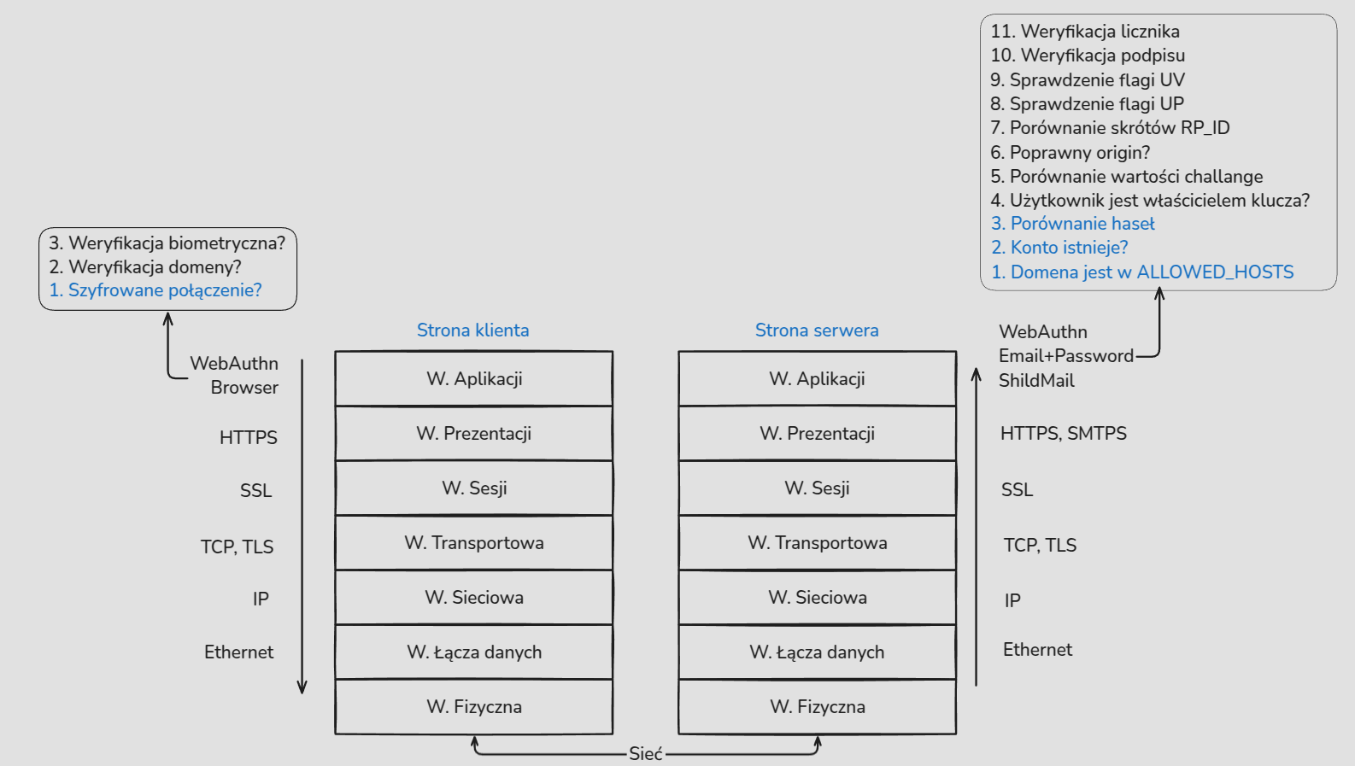
Wnioski końcowe
Specyfikacja FIDO2 rozszerza procesu uwierzytelniania o wiele czynników weryfikacji.

Slide 23
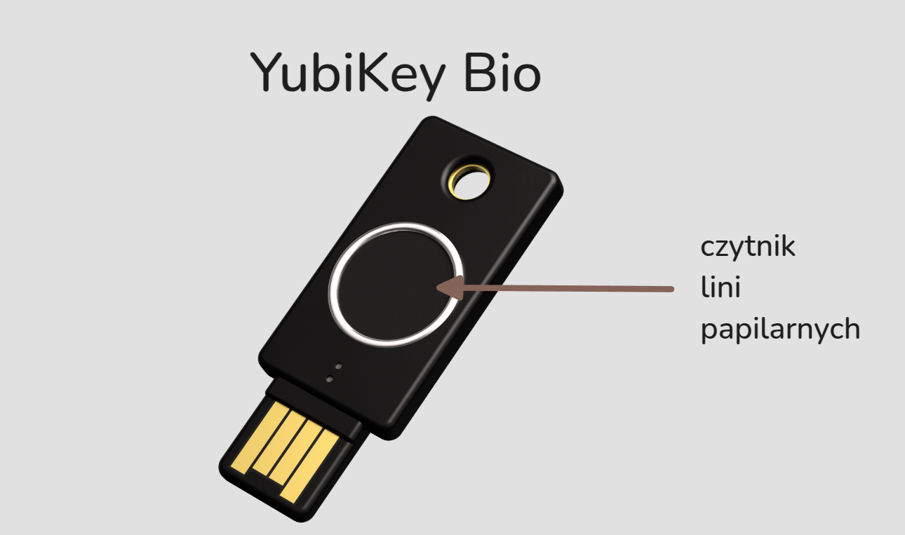
Wnioski końcowe
Zastosowanie klucza biometrycznego wraz z omawianym mechanizmem uwierzytelniania pozwoliłoby zintegrować wszystkie czynniki uwierzytelniania („coś, co wiesz”, „coś, co masz” oraz „coś, czym jesteś”).

Slide 24
Dziękuję za uwagę

